Slide 1


Produktová fotografie
A postprodukce
7. seminář
Doc. Ing. Martin Klepek, Ph.D.
www.slu.cz/opf/cz

Slide 2
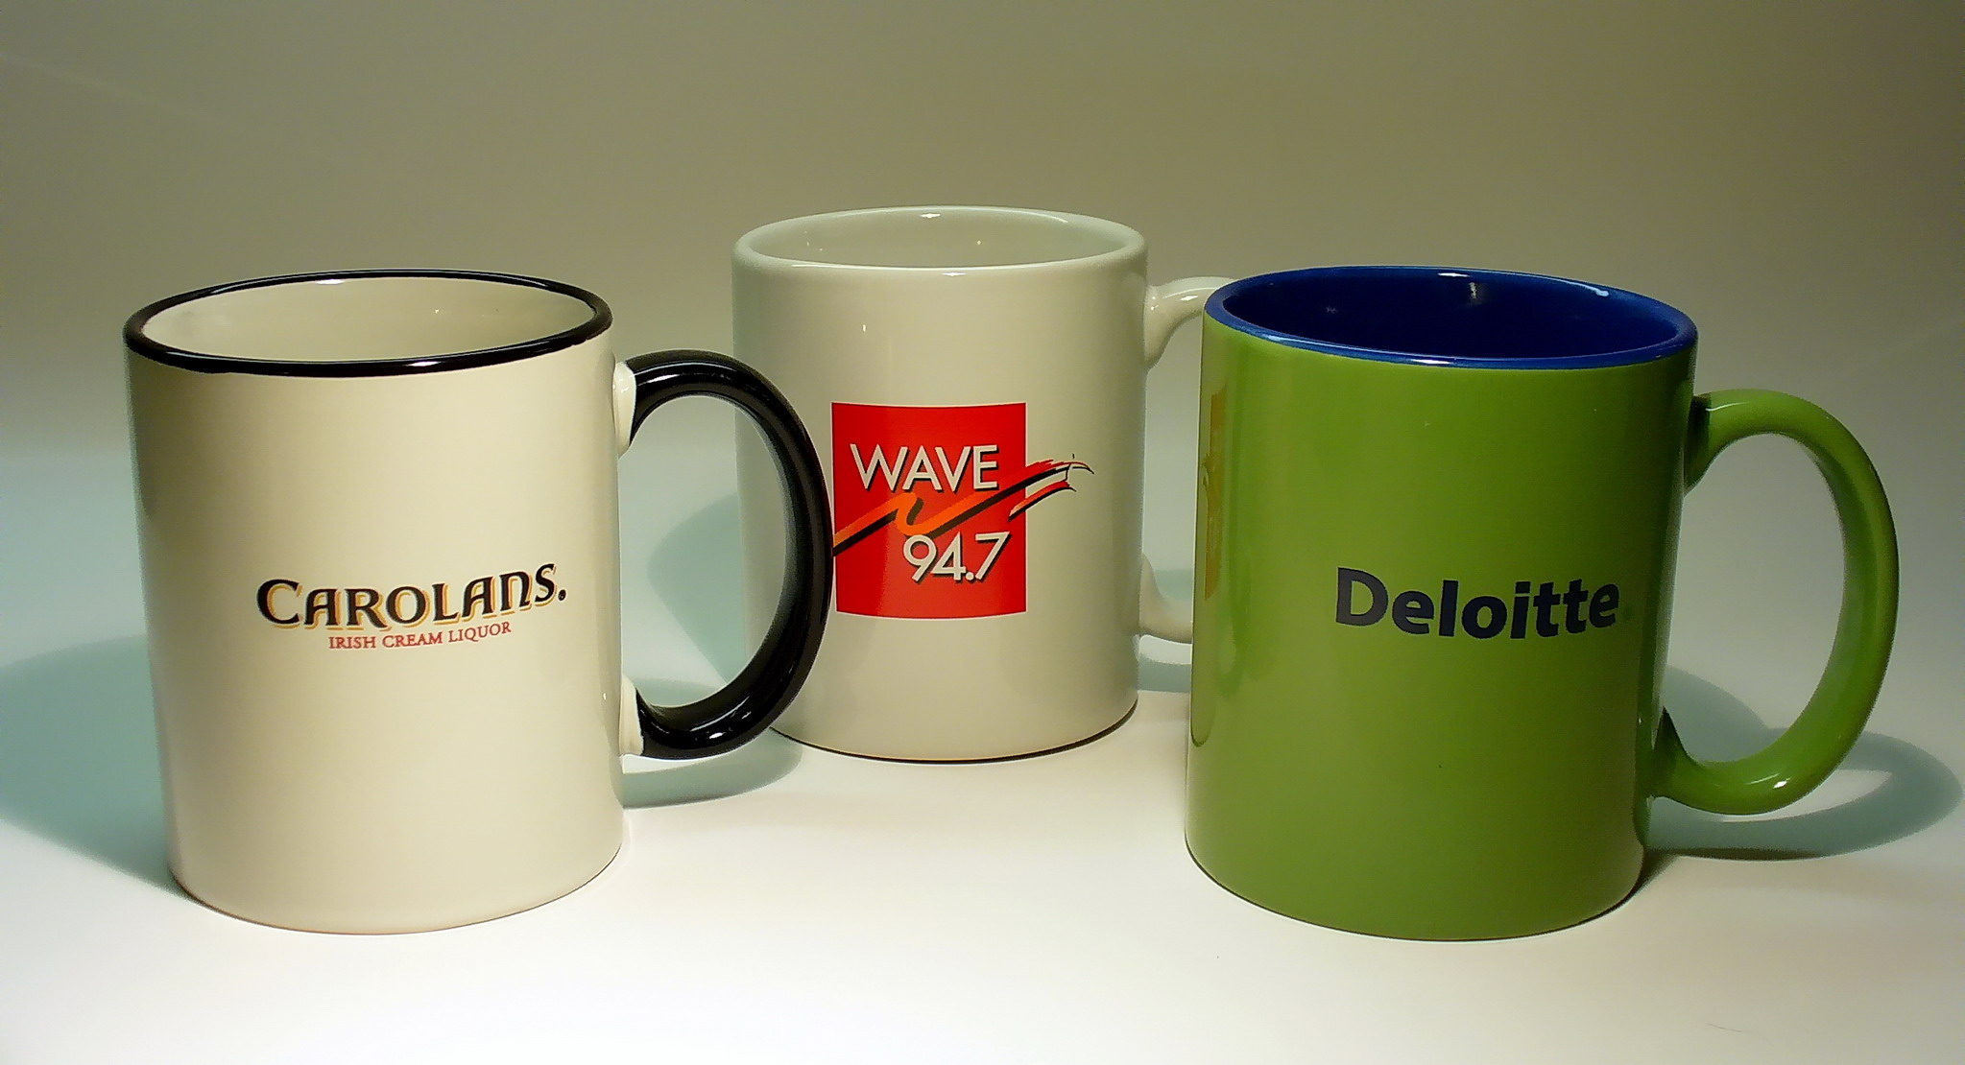
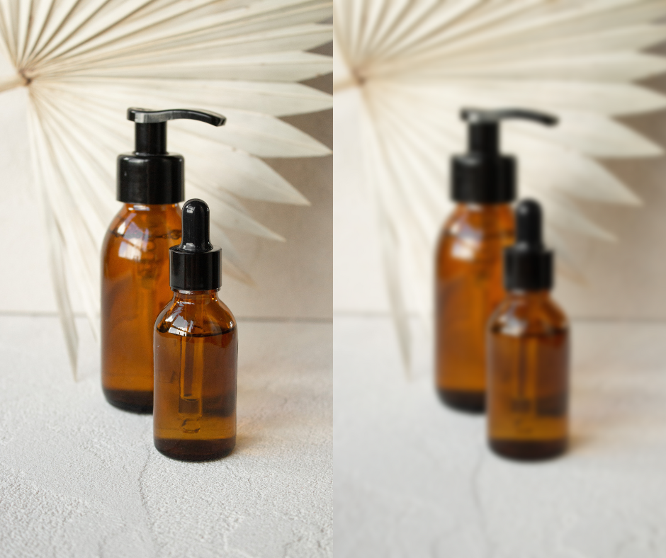

Reflexe vlastní produktovky
Světlo
Ostrost
22% vratek v e-commerce je z toho důvodu, že produkt vypadal v realitě jinak než na fotce.
Slezská univerzita

Slide 3

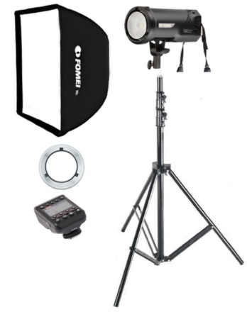
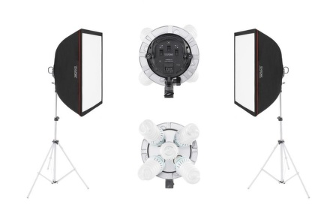
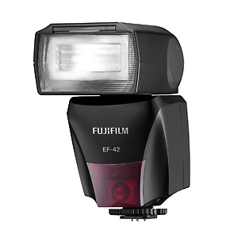
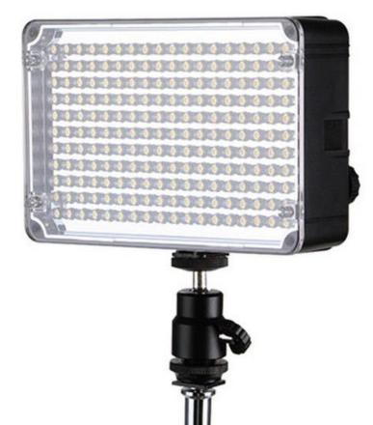
Ukázka světel
Slezská univerzita

Slide 4
Cvičení: Porovnání světelných podmínek
Vyfoťte produktovou fotografii
  Světlo z místnosti
  S použitím LED trvalých světel
Porovnání a reflexe úkolu
Slezská univerzita

Slide 5
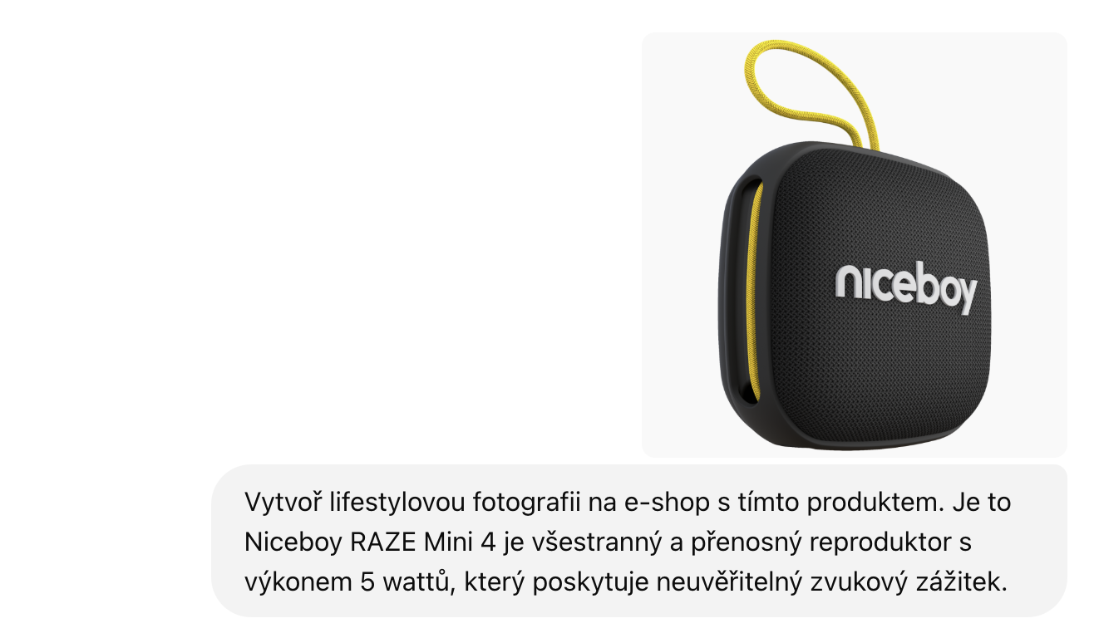
Update v chatGPT
Slezská univerzita

Slide 6
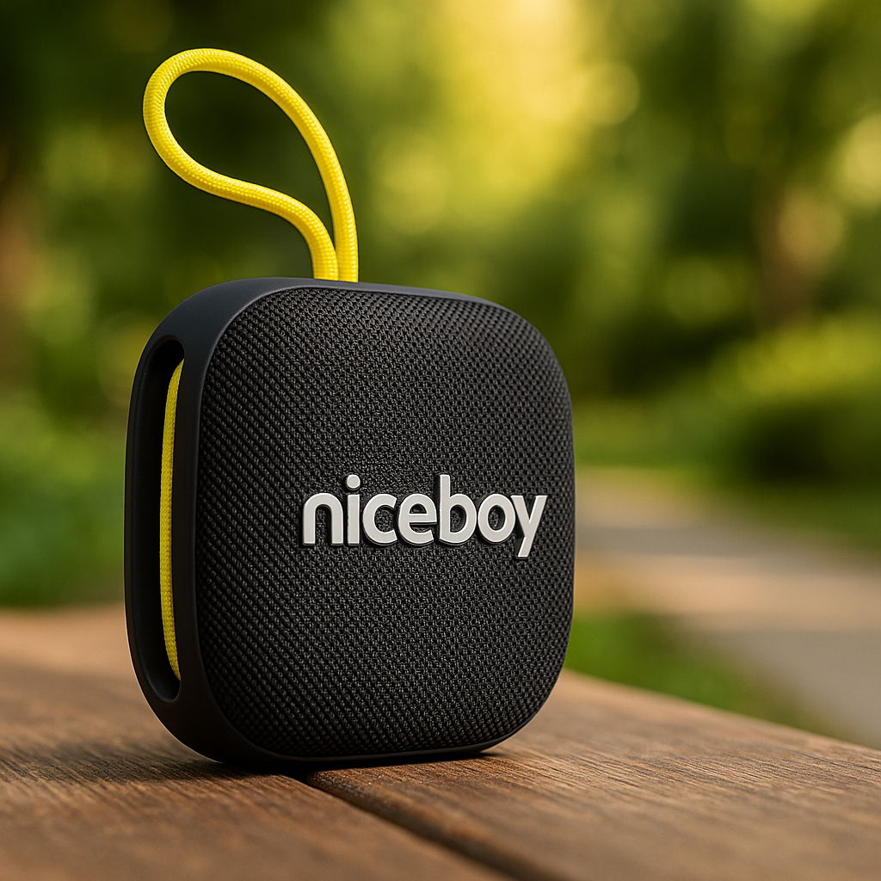
konec lifestyle fotek?
Slezská univerzita

Slide 7
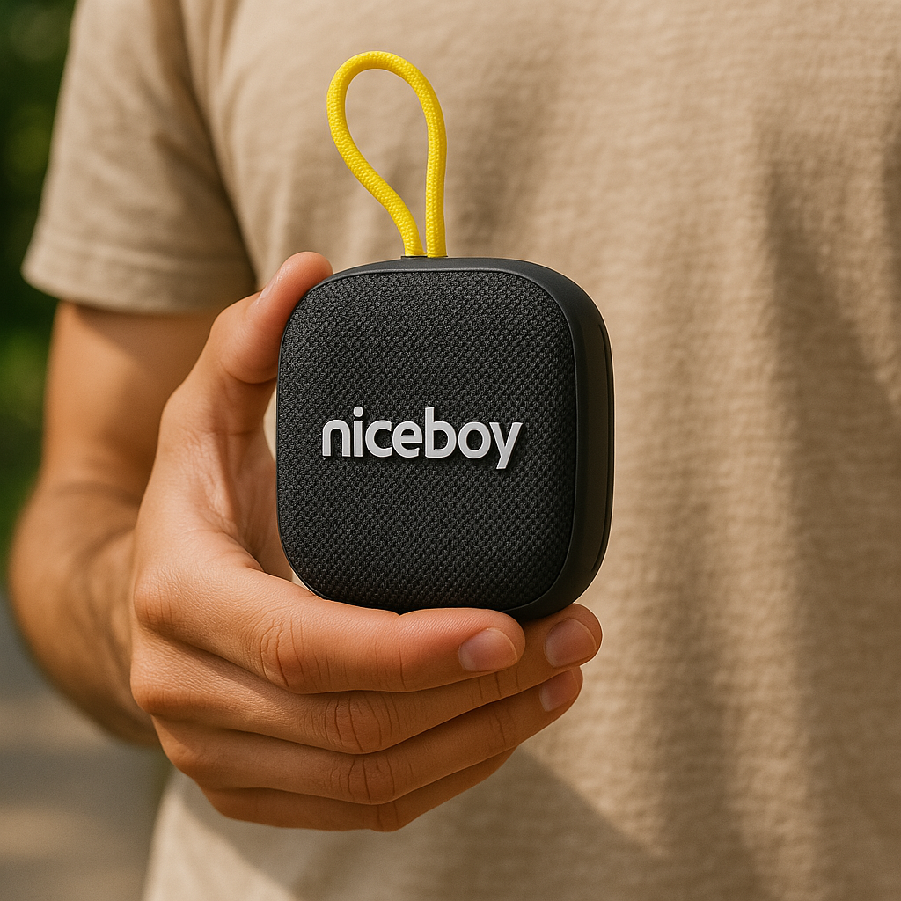
konec lifestyle fotek?
Slezská univerzita

Slide 8
Cvičení k úpravě
Složka v IS kde jsou raw a jpg soubory se kterými dnes budeme pracovat.
Použijeme Affinity ale princip úprav je stejný jako v jiných SW: Lightroom od Adobe, Snapseed, Polarr, Canva a jiné.
Slezská univerzita

Slide 9
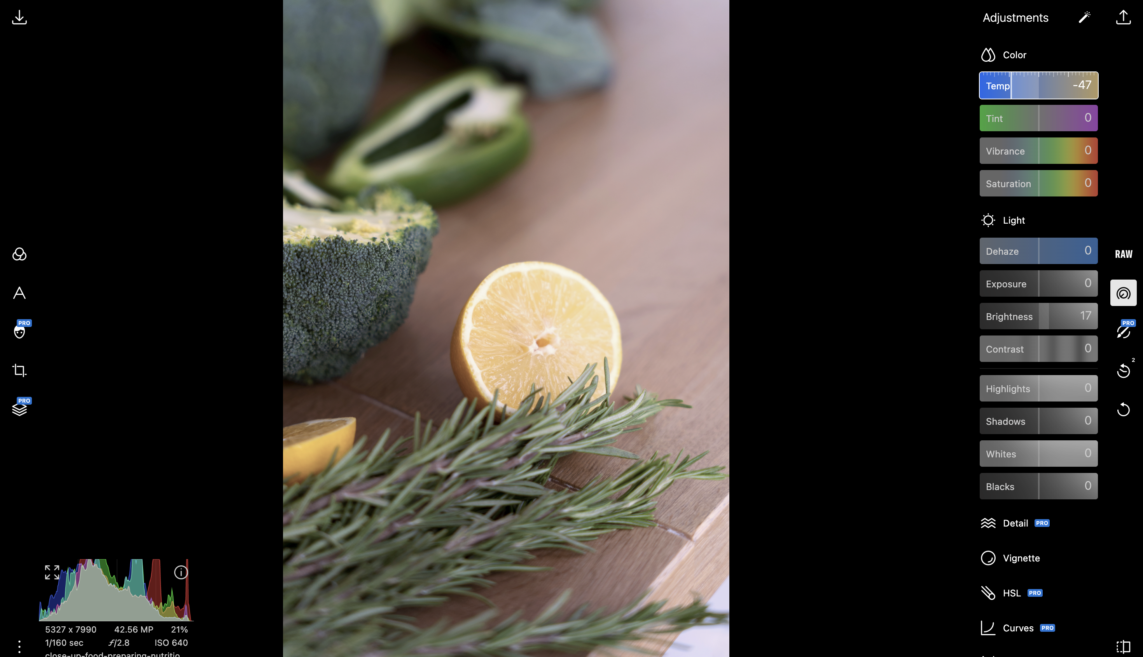
polarr
Online editor, desktop verze umí raw.
Slezská univerzita

Slide 10
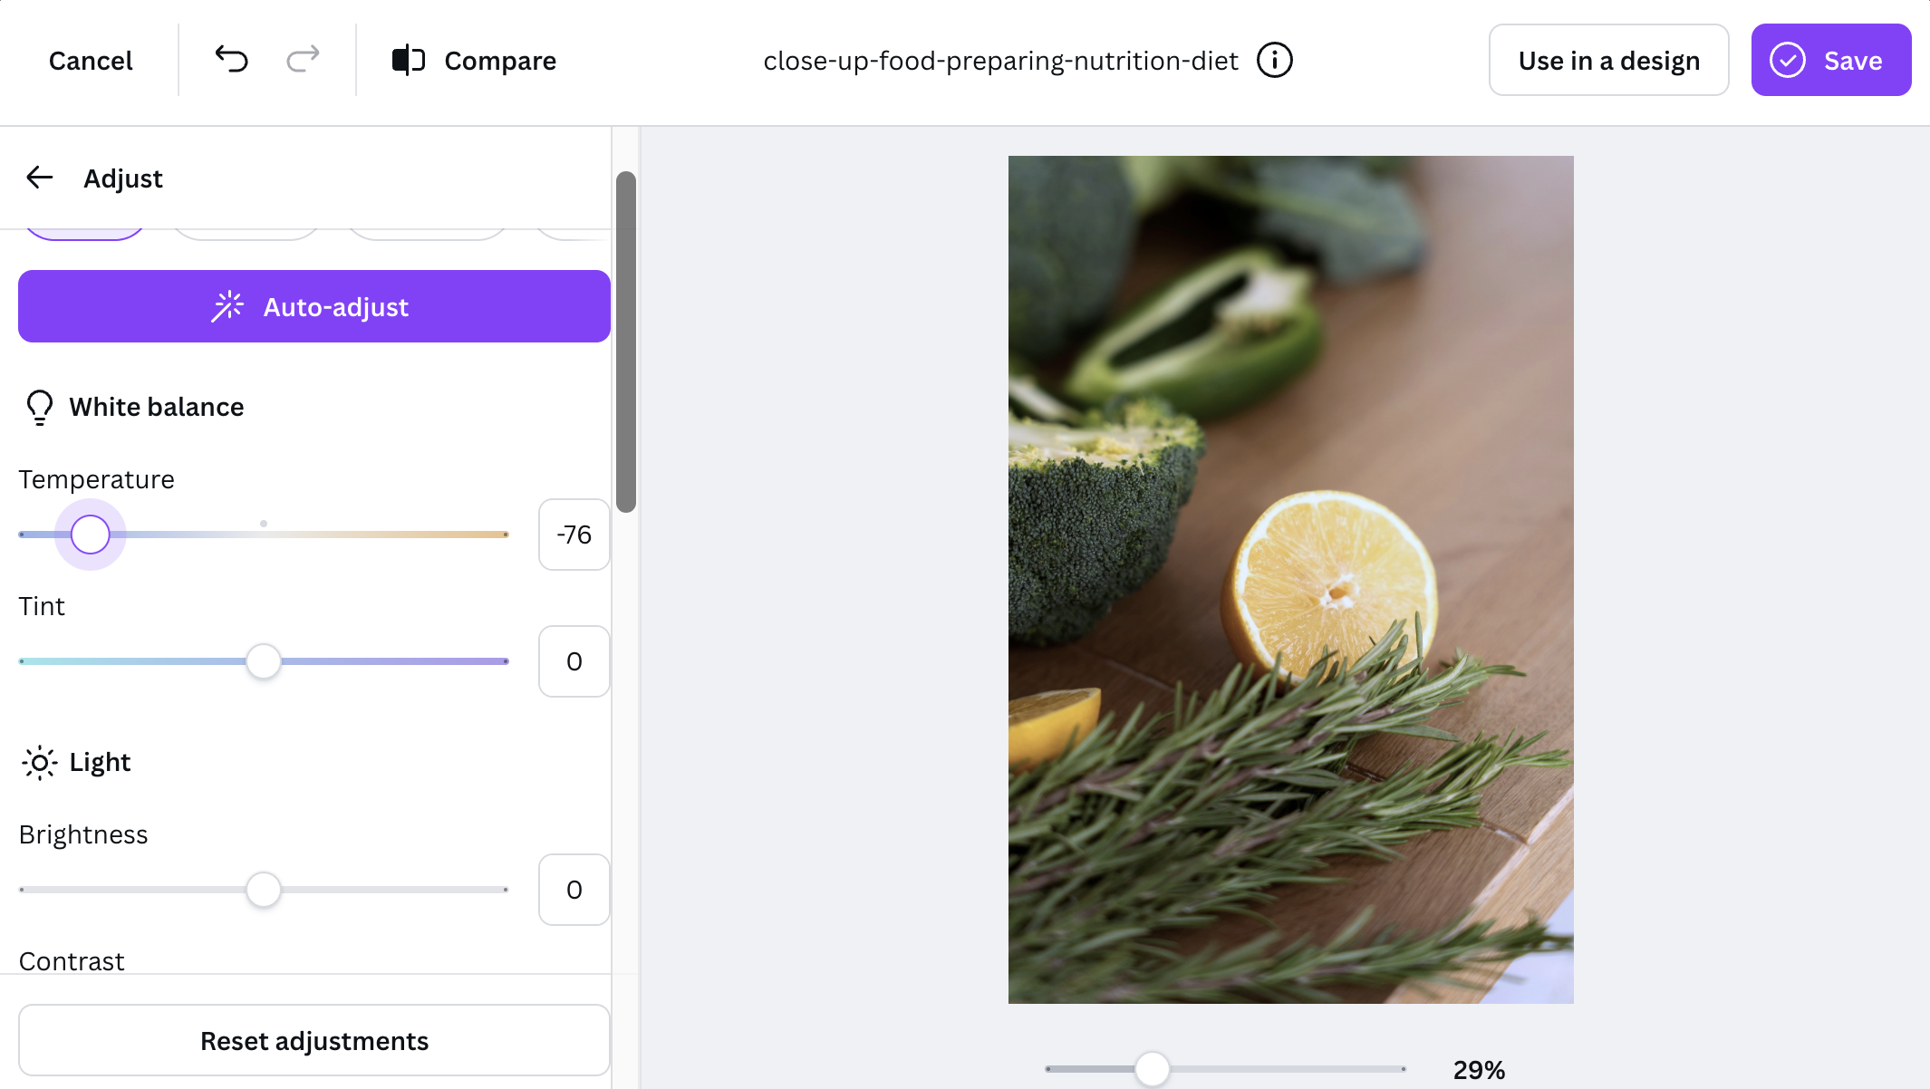
Canva
Méně editačních funkcí, ale základní úprava fotografií lze provést
Slezská univerzita

Slide 11
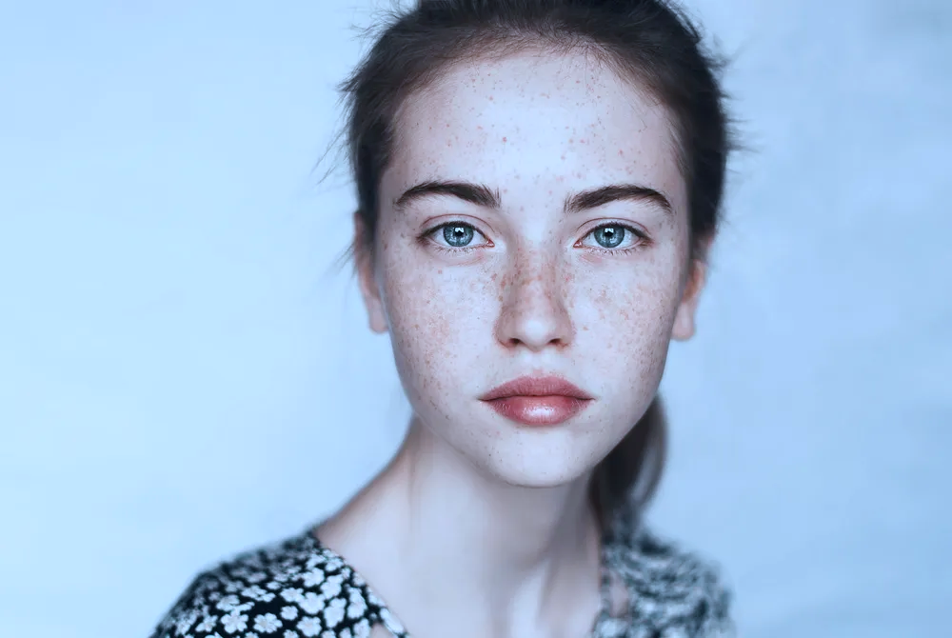
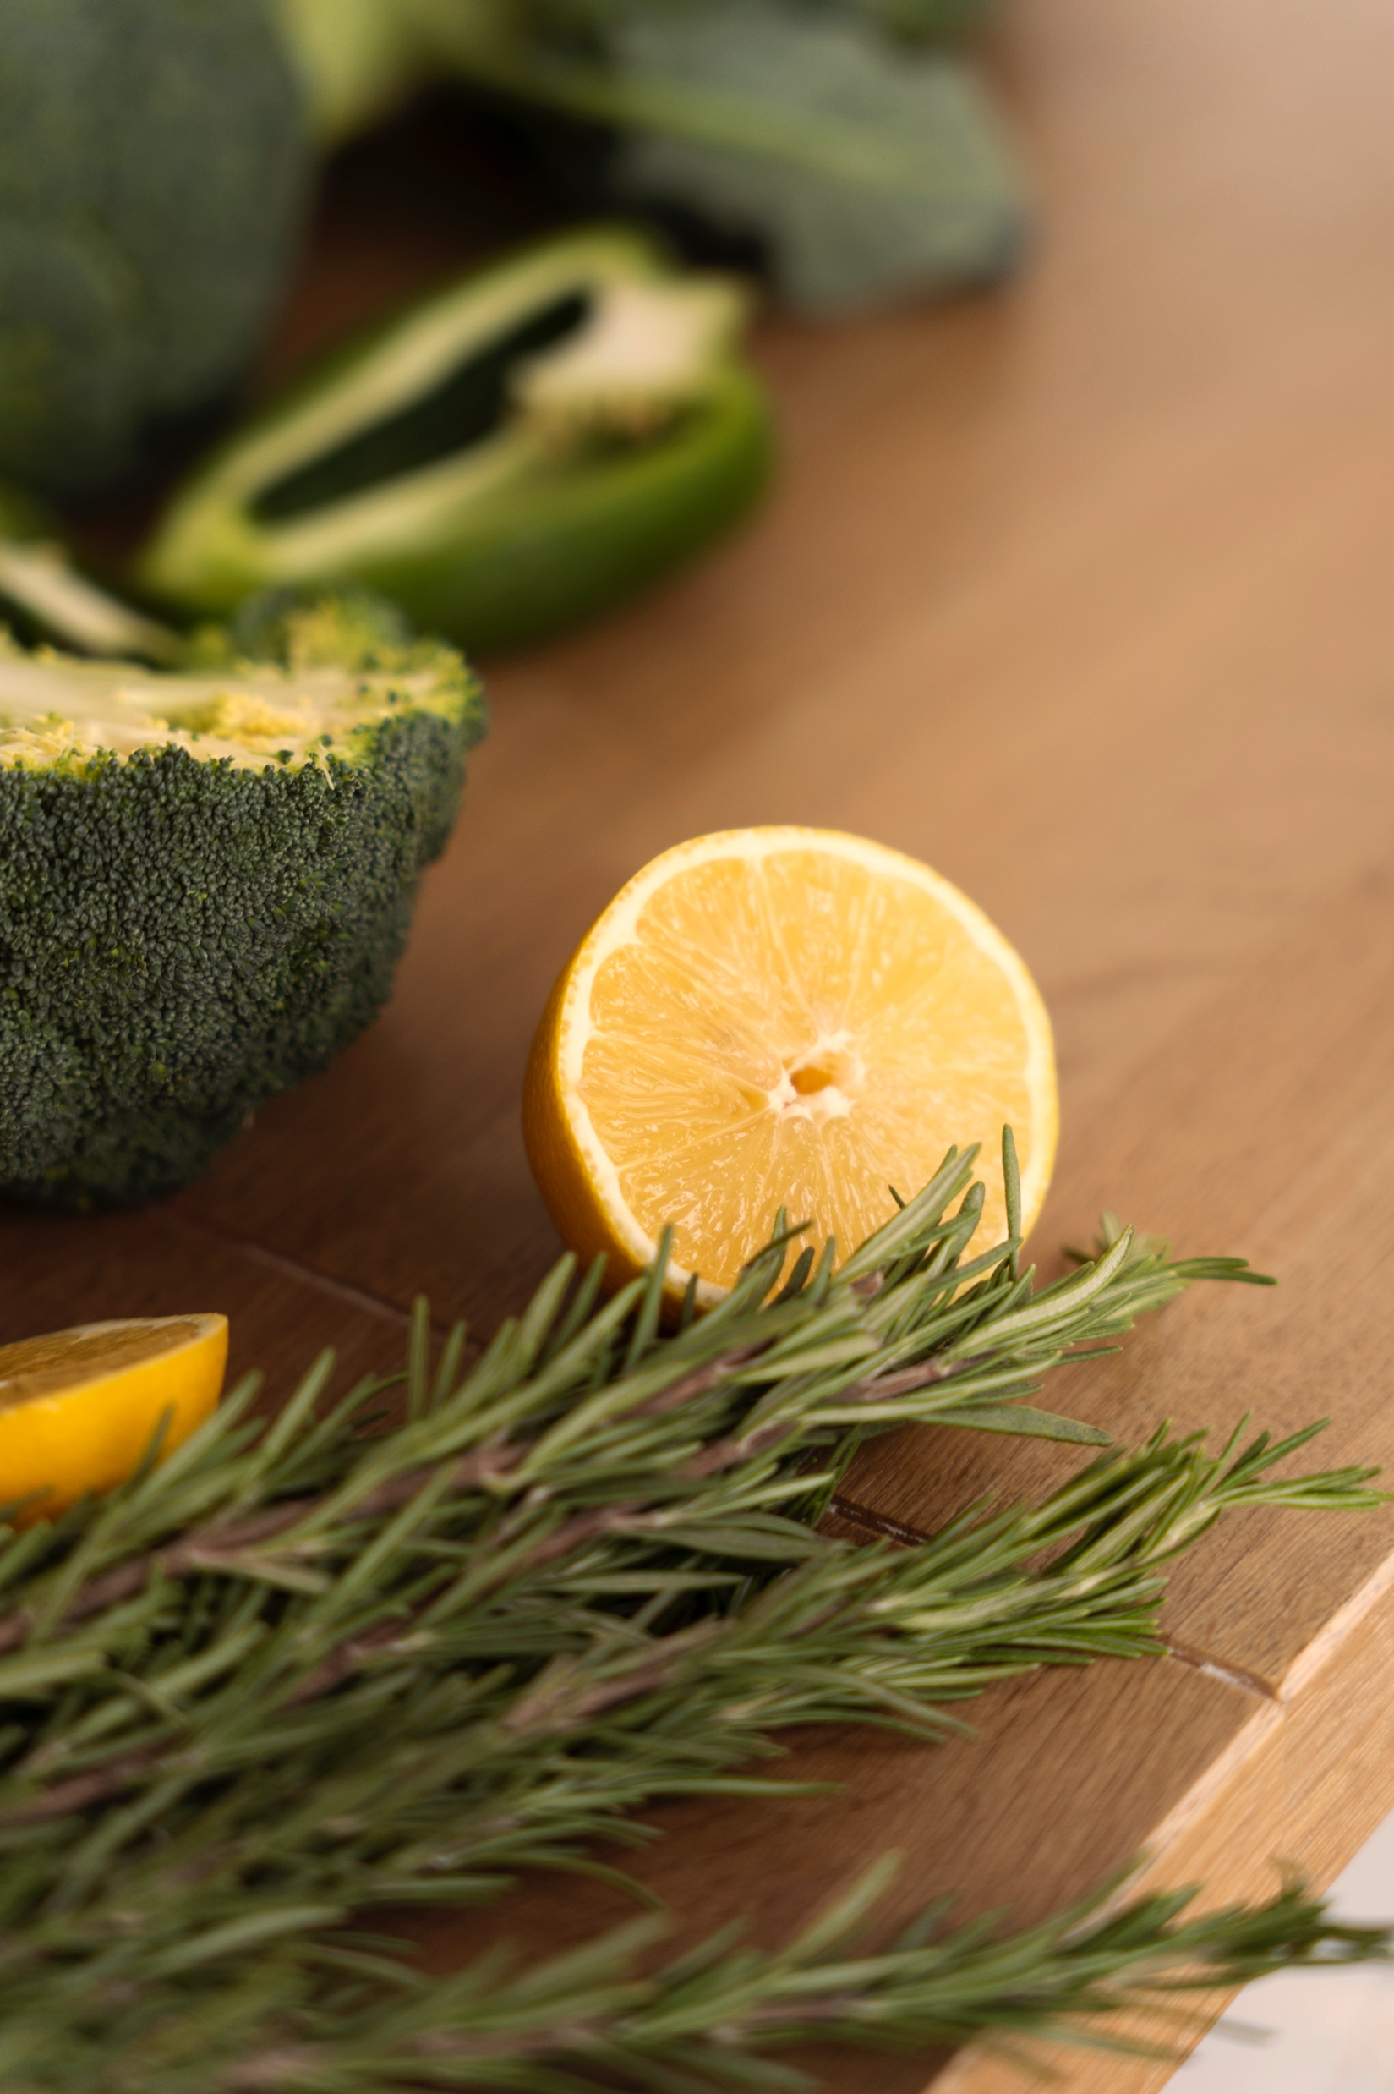
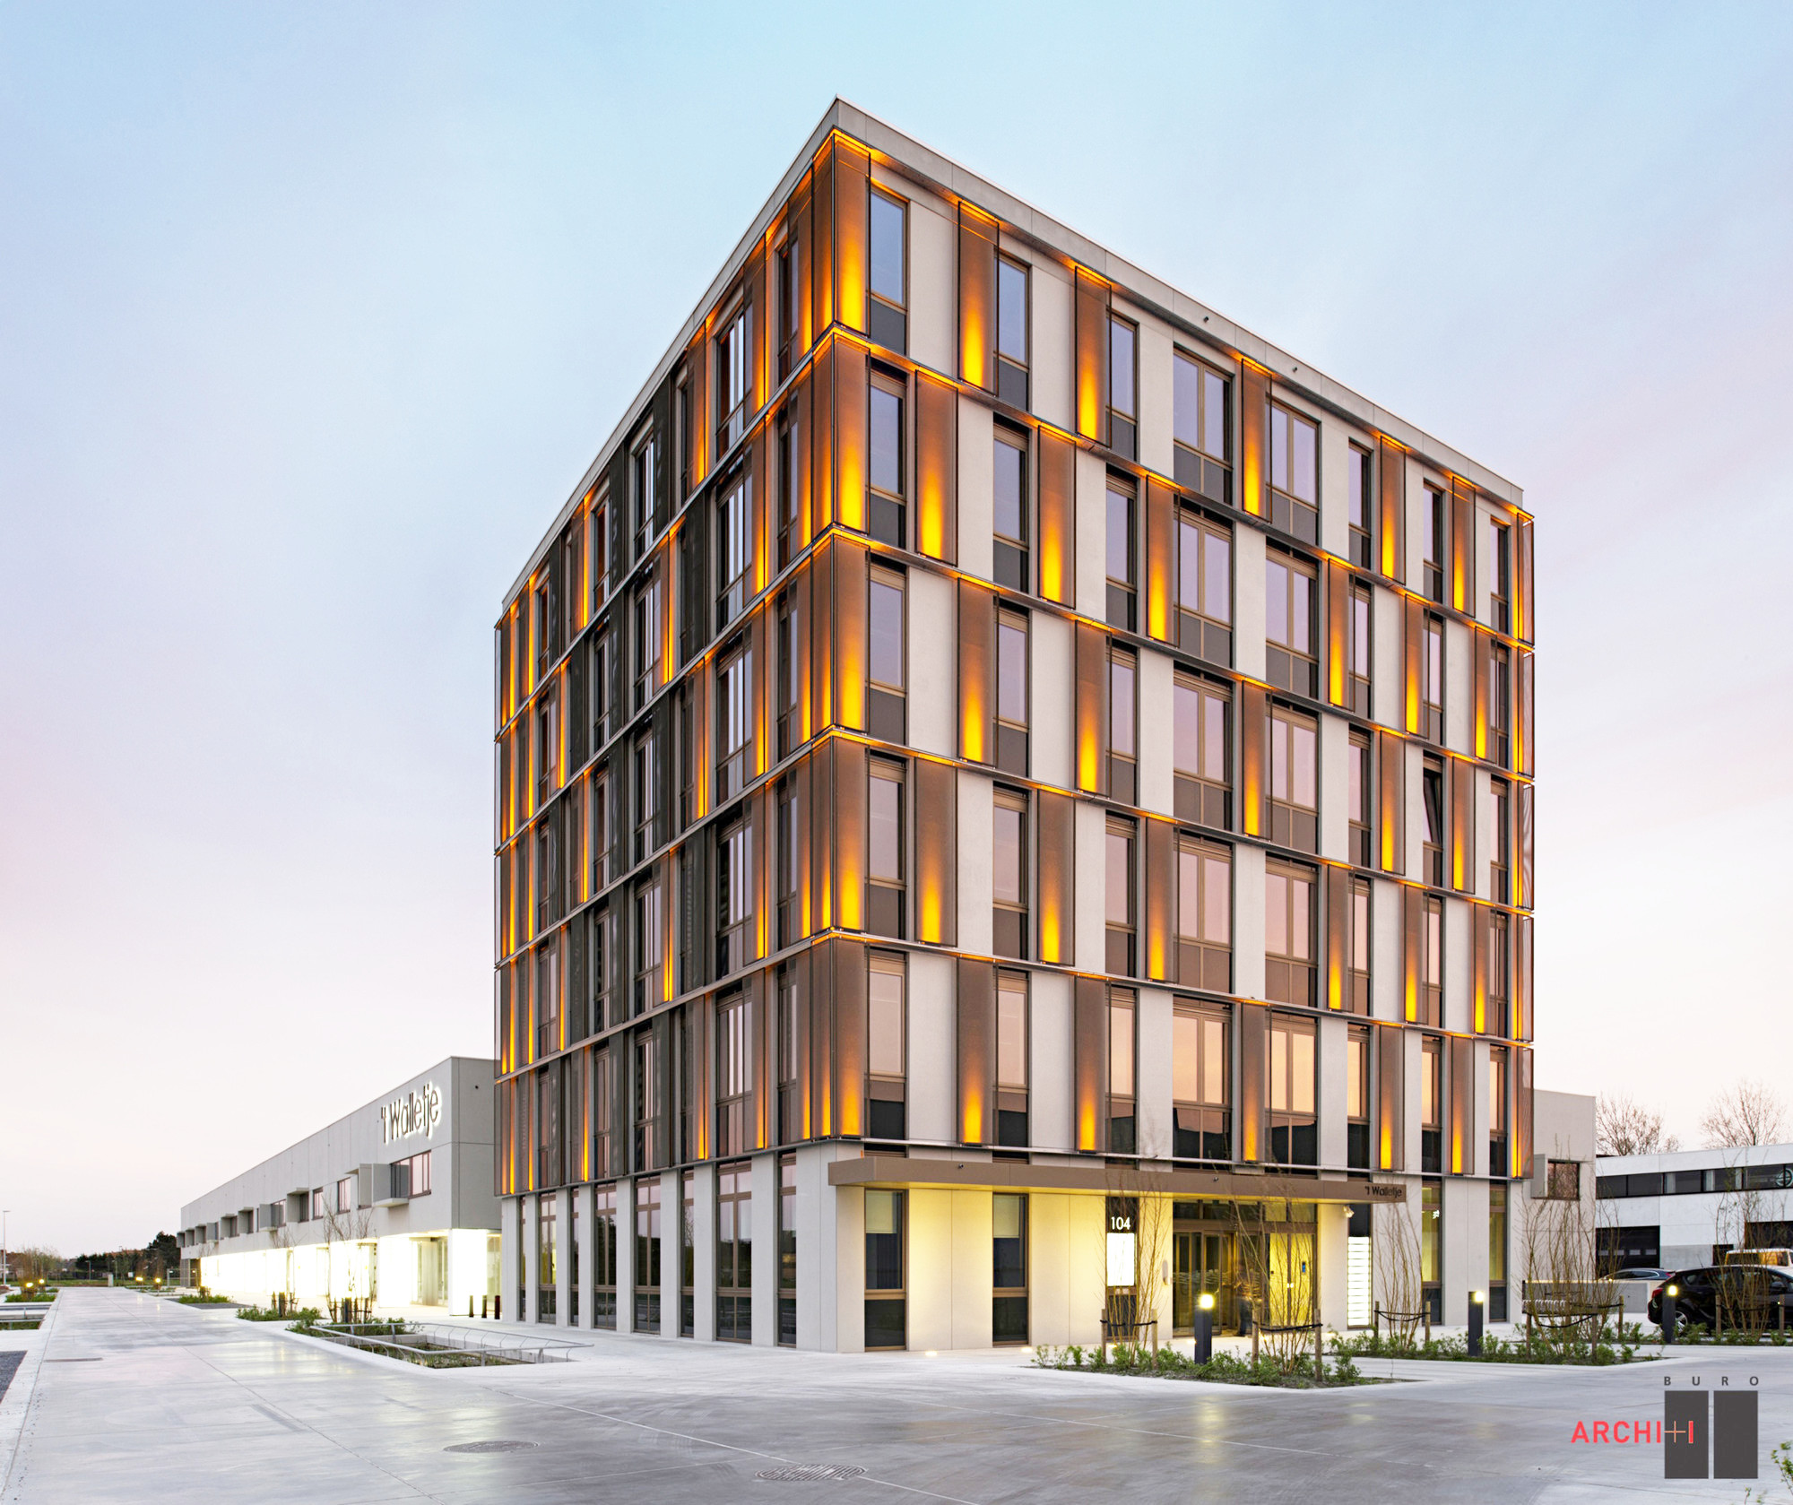
Affinity pro úpravy fotek
Stáhněte si tyto fotografie
Nahrajte do Affinity a odstraňte problémy fotografie.
Slezská univerzita

Slide 12
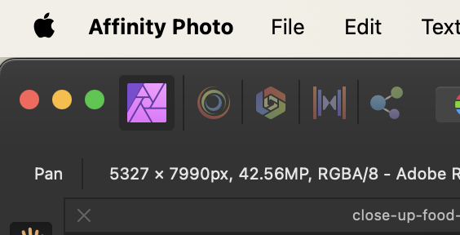
Affinity pro úpravy fotek
Develop persona:
Slezská univerzita

Slide 13
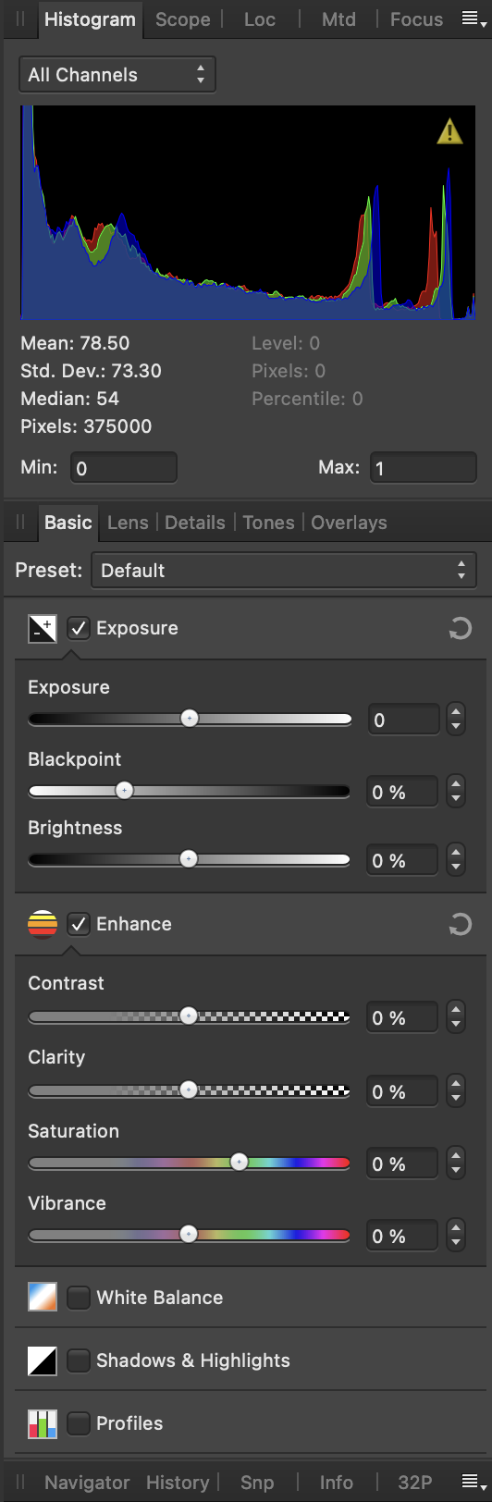
Nový panel
  Exposure
    Ovlivňuje celkovou světlost nebo tmavost snímku.
  Enhance
    Contrast
      Zvětšuje nebo zmenšuje rozdíl mezi světlými a tmavými oblastmi.
    Clarity
      Při zvýšení clarity se zdůrazní detaily a textura
    Saturation a Vibrance
      Zvyšuje nebo snižuje sytost všech barev. Vibrance zesiluje méně nasycené barvy.
Slezská univerzita

Slide 14
Nový panel
  White Balance
    Temperature
      Přechází od teplého (oranžovějšího) po studené (modřejší) podání barev.
    Tint
      Umožňuje kompenzovat nazelenalý či purpurový nádech světla (např. zářivkové osvětlení).
  Shadows & Highlights
    Umožňují samostatně zesvětlit/ztemnit tmavé (Shadows) nebo světlé (Highlights) oblasti.
  Profiles
    Nebudeme používat souvisí s nastavením výstupu.
Slezská univerzita

Slide 15
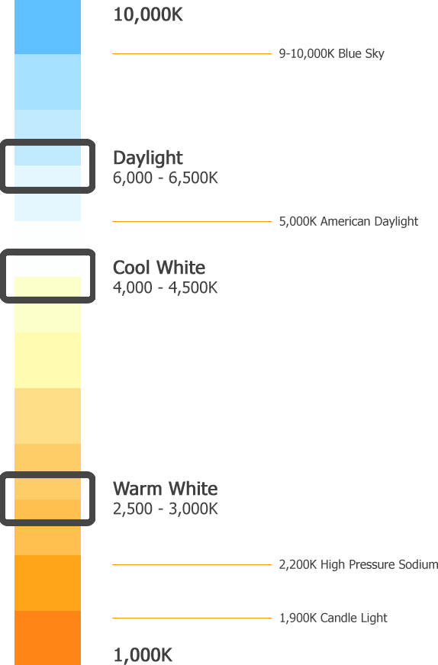
Barva Světla
Různé světelné zdroje mají různou barvu světla.
Barva světla (někdy se používá termín teplota chromatičnosti) je vyjádřena teplotou, na kterou je nutné zahřát černé těleso, aby dosáhlo daného barevného odstínu.
Barva světelného zdroje se udává v Kelvinech. Když budete zahřívat černé těleso, postupně vlivem žáru začne červenat, oranžovět, žloutnout, bělat, až nakonec přejde při nejvyšší teplotě do modré barvy.
Slezská univerzita

Slide 16
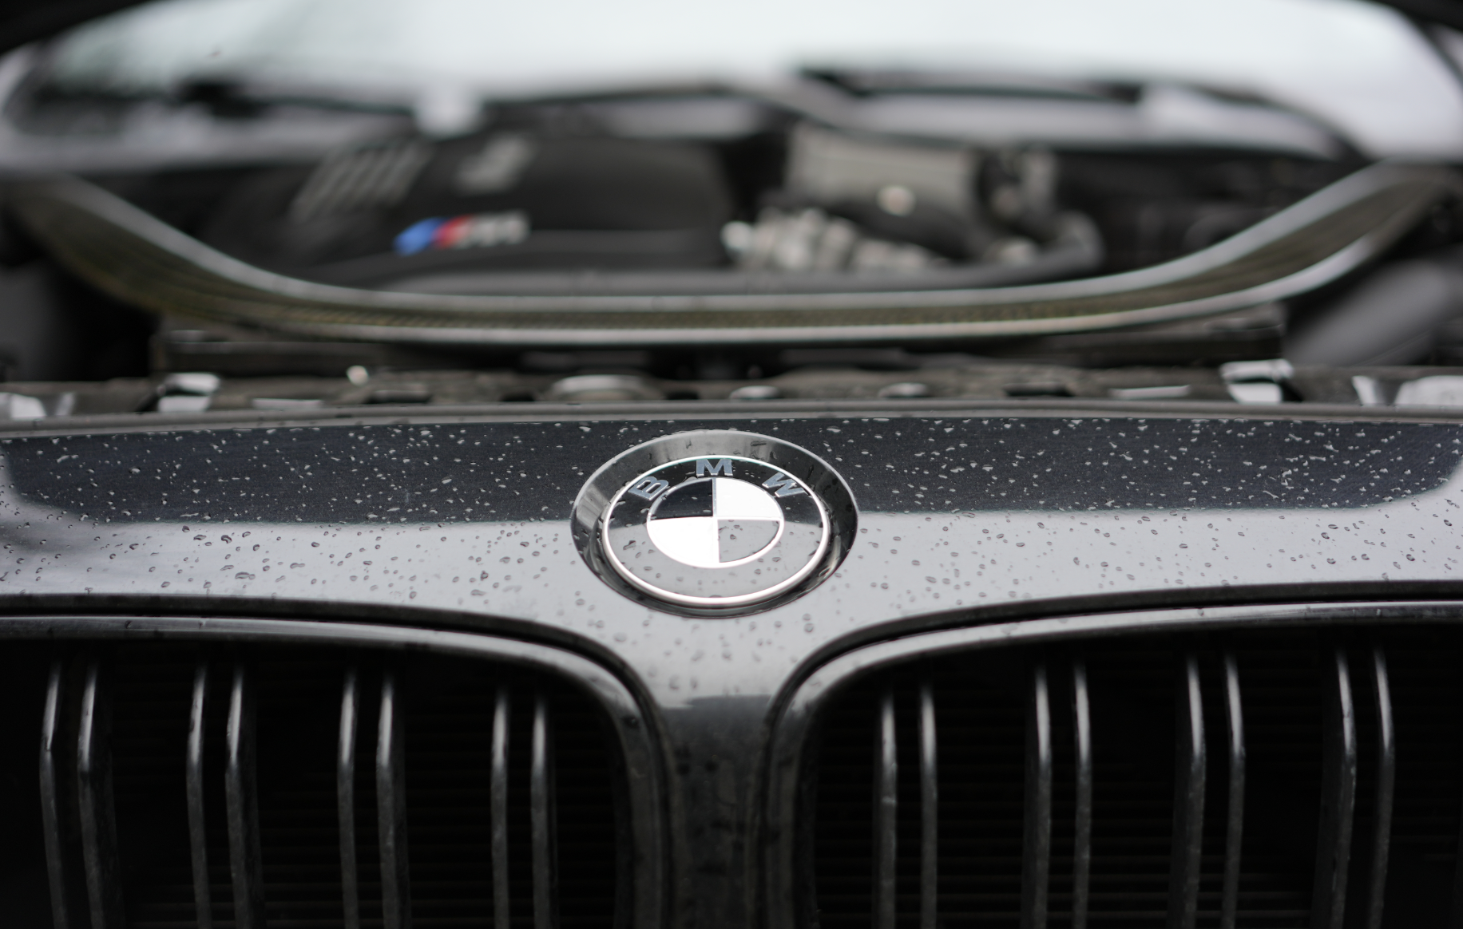
Affinity pro úpravy fotek
Nahrajte tuto fotku v obou formátech RAW a JPG.
Ve funkci Develop persona upravte např. Contrast, Clarity a Shadows a provnejte možnosti RAW oproti JPG.
Slezská univerzita

Slide 17
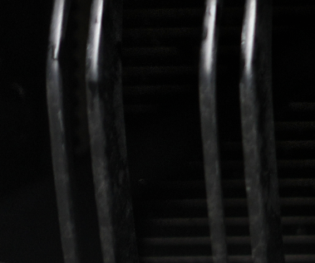
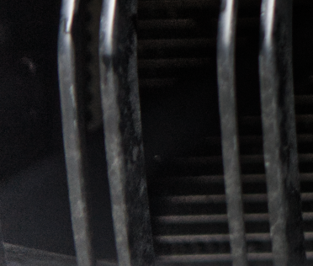
Affinity pro úpravy fotek
JPG
RAW
Slezská univerzita

Slide 18
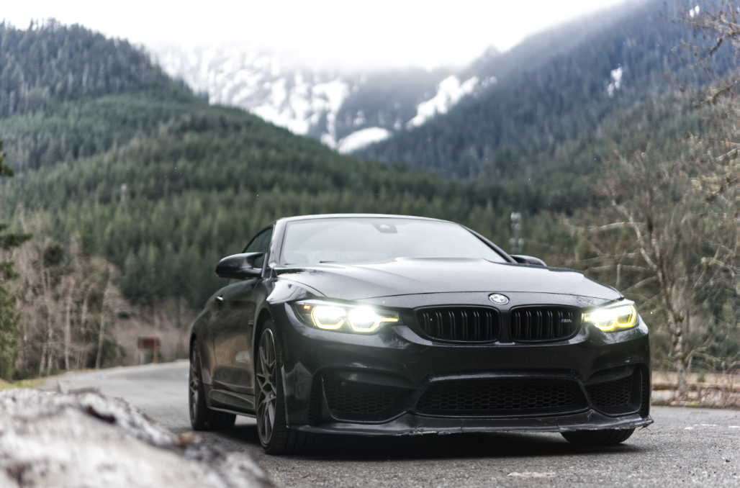
Affinity pro úpravy fotek
Nahrajte tuto fotku a upravte některé její vlastnosti.
Slezská univerzita

Slide 19

DÍKY
za pozornost
www.slu.cz/opf/cz

